Slide 1
PEMBENTUKAN HARGA

Slide 2
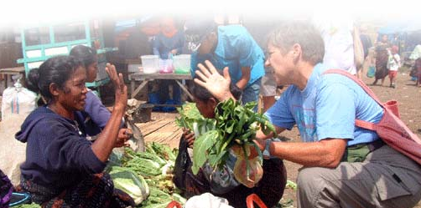
Mekanisme Pembentukan Harga
Harga Keseimbangan
Harga keseimbangan/harga pasar terbentuk melalui proses kesepakatan antara penjual dan pembeli.

Slide 3
harga keseimbangan
adalah harga yang terbentuk pada titik pertemuan kurva permintaan dan kurva penawaran, atau dengan kata lain adalah harga kesepakatan antara penjual dengan pembeli.
Pada harga keseimbangan
produsen/penawaran bersedia melepas barang/jasa, sedangkan
permintaan/konsumen bersedia membayar harganya.
Dalam kurva harga keseimbangan terjadi titik temu antara kurva permintaan dan kurva penawaran, yang disebut
Equilibrium Price
.

Slide 4
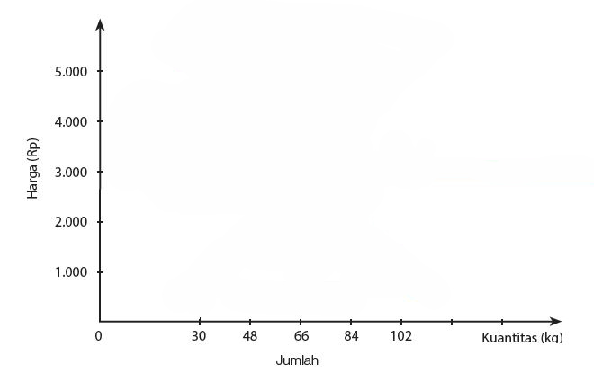
a) Kurva Harga Keseimbangan
Keseimbangan terjadi ketika kuantitas yang ditawarkan SAMA DENGAN kuantitas yang diminta.
Harga | Kuantitas yang diminta (kg) | Kuantitas yang ditawarkan(kg)
Rp5.000
30
102
D
surplus 72 kg
S
Rp4.000
48
84
Rp3.000
66
66
surplus 36 kg
Rp2.000
48
84
Rp1.000
102
30
E
Harga keseimbangan terbentuk pada TITIK PERTEMUAN kurva permintaan dan kurva penawaran.
kekurangan 36 kg
kekurangan 72 kg

Slide 5
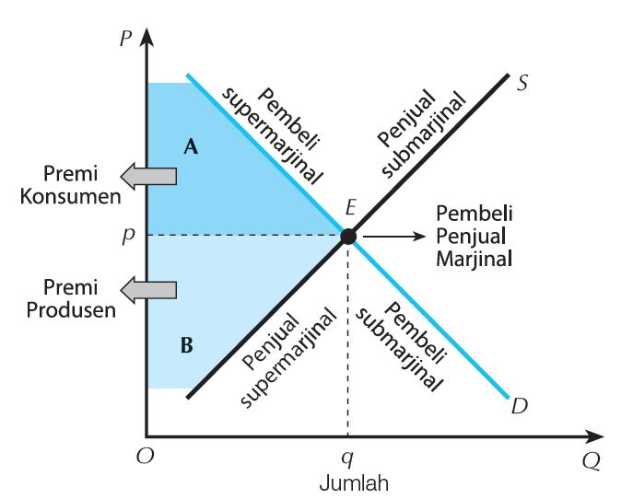
Penjual submarjinal ialah penjual yang harga pokoknya di atas harga
pasar.
b) Golongan Pembeli dan Penjual
Pembeli supermarjinal ialah pembeli yang harga taksirannya
melebihi harga pasar.
Pembeli marjinal ialah pembeli yang harga taksirannya sama dengan harga pasar.
Penjual marjinal ialah penjual yang harga pokoknya sama dengan
harga yang ada di pasar.
Penjual supermarjinal ialah penjual yang harga pokoknya di bawah harga pasar.
Pembeli submarjinal ialah pembeli yang harga taksirannya di bawah harga pasar.

Slide 6
Berdasarkan penjual (penawaran), maka dapat dikelompokan menjadi tiga kelompok yaitu:
Penjual Super marginal
yaitu Penjual yang dapat menjual barang dan jasa di bawah harga pasar.
Penjual marginal
adalah penjual yang mampu menjual pada harga keseimbangan atau sesuai dengan harga pasar.
Penjual Sub marginal
adalah penjual yang hanya mampu menjual barangnya di atas harga pasar.

Slide 7
Beberapa faktor yang menyebabkan pengelompokan penjual adalah:
1.Biaya produksi
2.Intesitas kebutuhan akan uang cash
3.Ada tidaknya fasilitas penjualan
4.Kekuatan atau daya tahan barang

Slide 8
Pasar membagi golongan pembeli berdasarkan kemampuan daya belinya menjadi tiga golongan yaitu:
1. Pembeli super marginal
yaitu pembeli yang kemampuan daya belinya berada di atas harga pasar atau harga keseimbangan .
2. Pembeli marginal
adalah pembeli yang kemampuan daya belinya berada pada harga pasar (harga keseimbangan).
3. Pembeli Sub marginal
yaitu pembeli dengan daya belinya berada di bawah
harga keseimbangan

Slide 9
Let’s Go to
The Next Lesson!

